Slide 1
PEQUEÑAS CENTRALES HIDROELÉCTRICAS
UMG – ENERCOPE S.A.C
Ing. Luis Gamarra

Slide 2
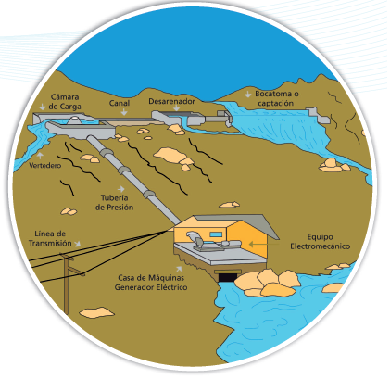

Slide 3
Noticias.
Recientemente, el gobierno retomó sus intereses e inversiones en una producción de electricidad diversificada, que incluye la energía renovable tradicional y moderna. Nuevas leyes fueron introducidas.
El Gobierno Regional de Cusco (GRC) pisa el acelerador en la elaboración de los perfiles de varios proyectos hidroeléctricos en la cuenca del río Apurímac
El Banco Mundial convocará empresas estatales de generación eléctrica para que presenten proyectos para pequeñas centrales hidroeléctricas de hasta diez megavatios (Mw) de capacidad

Slide 4
Contexto Actual
El Perú tiene una demanda actual de 5443 Mw y para el año 2020 se estima una demanda promedio de 10000 Mw .
El 48.5% del total de la energía producida proviene de la producción Hidroeléctrica y 48.7% provienes de gas natural.
Existe una Ley de Promoción a la inversión en generación de electricidad con Energías Renovables.
Existe la promoción de la Energías renovables para la generación eléctrica. Sin embargo, tienen mayor énfasis en la generación eólica y fotovoltaica.
Potencial Hidroeléctrico técnico de Apurímac es un promedio de 1800 Mw

Slide 5
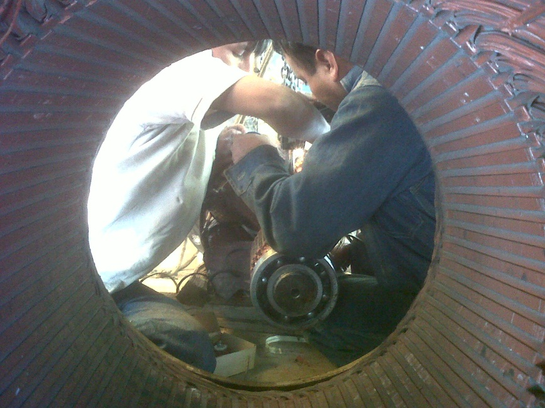
¿Por qué Micro, mini y pequeñas centrales hidroeléctricas?
Son amigables con el Medio Ambiente.
Generan mas puestos de trabajo.
Generan desarrollo.
Gran potencial hidroeléctrico en la Región de Apurímac

Slide 6
Experiencia: Micro central Hidroeléctrica de Lambrama
Potencia 150 Kw
MCH Lambrama
Caracteristicas | Grupo Nª 1 | Grupo Nª 2
Tipo de Turbina | Francis | Michell Banki
Potencia | 43 Kw | 120 Kw
Velocidad | 1200 rpm | 600 rpm
Estado | Funcionamiento | Paralizado

Slide 7
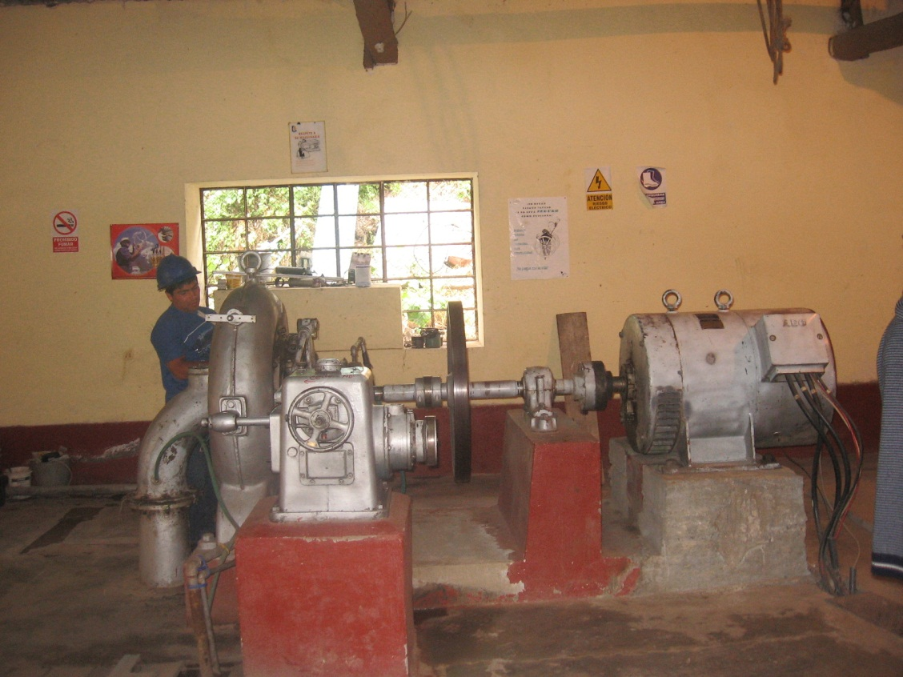
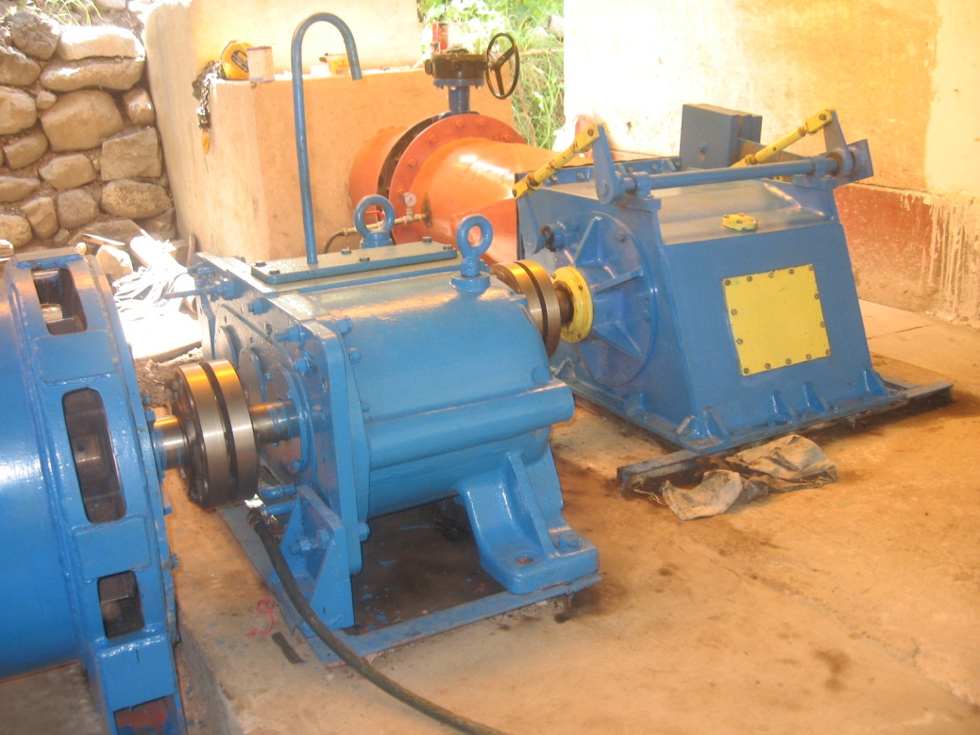
Grupo Nª 1
Grupo Nª 2

Slide 8
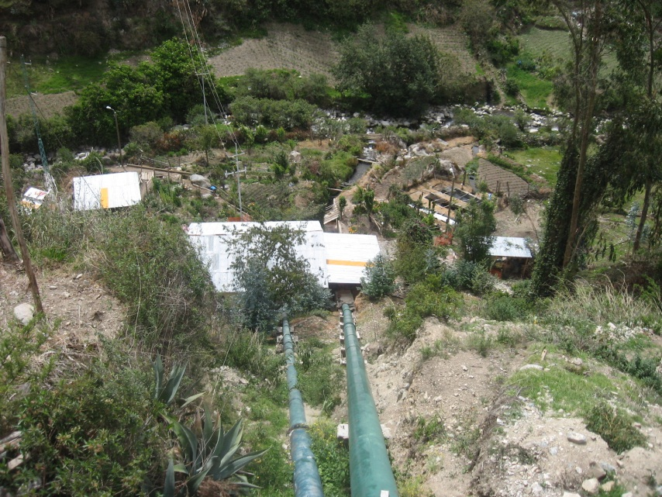
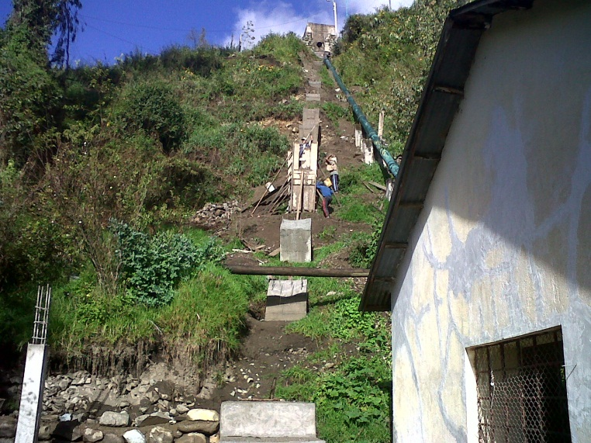
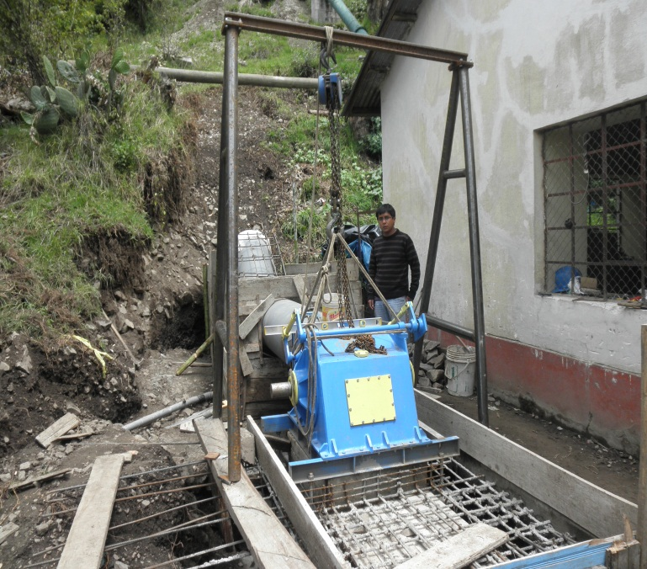
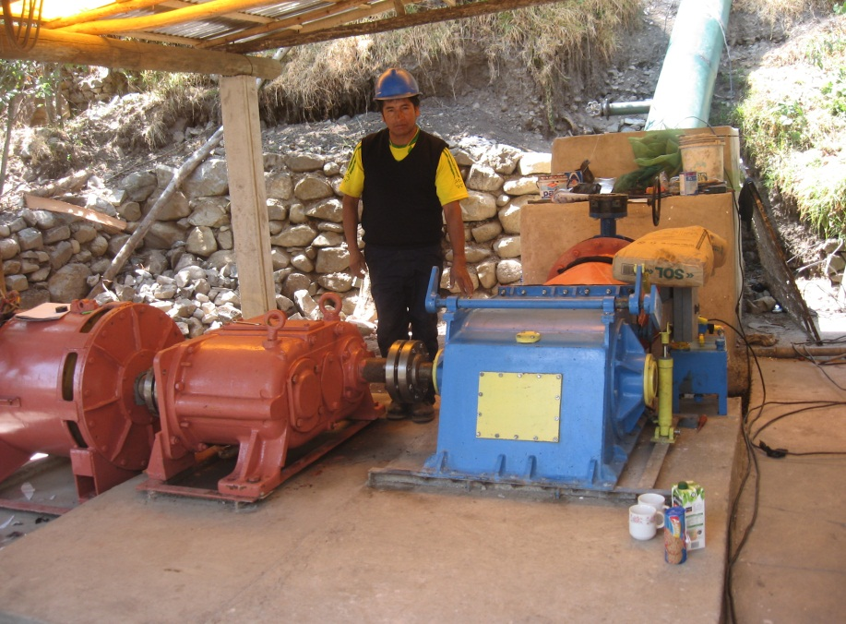
Construcción

Slide 9
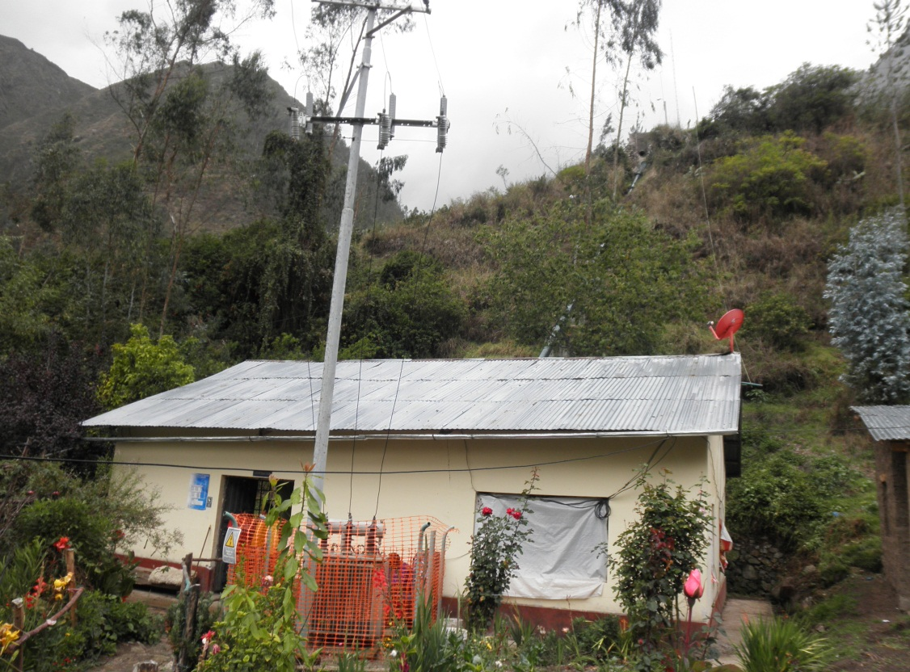
Amenazas…
El precio del gas natural en el Perú para la generación eléctrica es una de las mas bajas del mundo
Falta de cumplimiento de leyes y programas de fomento.
Tramites extensos (permisos).
Desconocimiento del negocio por parte de las entidades bancarias.
Calentamiento Global

Slide 10
Alcances..
Crear mecanismos o incentivos para la inversión en energías renovables a nivel Regional.
Realizar un canal de comunicación para los actores que intervienen en ER (Asociaciones)
Promover financiamientos para el desarrollo de ER, Prestamos a largo plazo y tasas de interés reducidas.
Fomentar la construcción de represas alto andinas
Recortar los tiempos de tramites y permisos.
Regular y establecer las tarifas para Energías renovables, para obtener mejores precios por Kwh,

Slide 11
Objetivos..
APURíMAC
VERDE

Slide 12
Gracias Luis Gamarra grluis25@gmail.com

